Slide 1
Числові послідовності. Формула п-го члена арифметичної прогресії

Slide 2

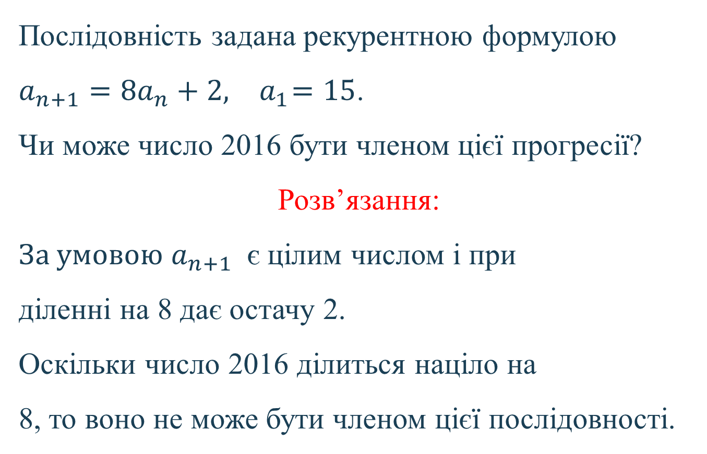
Задача 1
Послідовність задана рекурентною формулою $a_{n+1}=8a_{n}+2, { a}_{1}=15$.
Чи може число 2016 бути членом цієї прогресії?
Розв’язання:
${За умовою a}_{n+1}$ є цілим числом і при
діленні на 8 дає остачу 2.
Оскільки число 2016 ділиться націло на
8, то воно не може бути членом цієї послідовності.

Slide 3
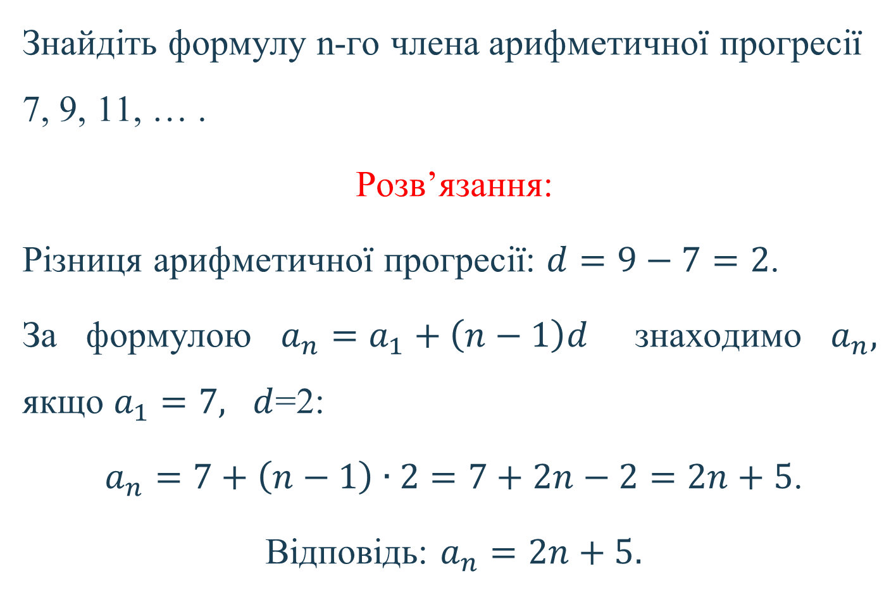
Задача 2
Знайдіть формулу n-го члена арифметичної прогресії 7, 9, 11, … .
Розв’язання:
Різниця арифметичної прогресії: $d=9−7=2$.
За формулою $a_{n}=a_{1}+\left(n−1\right)d$ знаходимо $a_{n},$ якщо $a_{1}=7, d$=2:
$a_{n}=7+\left(n−1\right)∙2=7+2n−2=2n+5$.
Відповідь: $a_{n}=2n+5.$

Slide 4

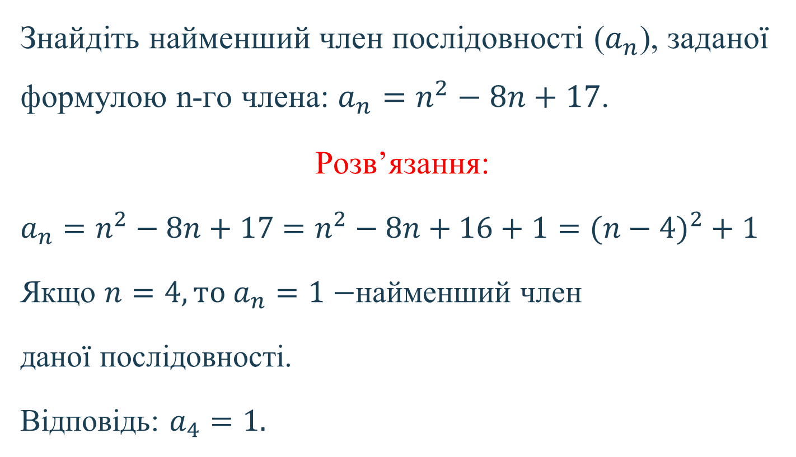
Задача 3
Знайдіть найменший член послідовності ($a_{n}$), заданої формулою n-го члена: $a_{n}=n^{2}−8n+17$.
Розв’язання:
$a_{n}=n^{2}−8n+17$ $=n^{2}−8n+16+1=({n−4)}^{2}+1$
Якщо $n=4, то a_{n}=1−$найменший член
даної послідовності.
Відповідь: $a_{4}=1.$

Slide 5
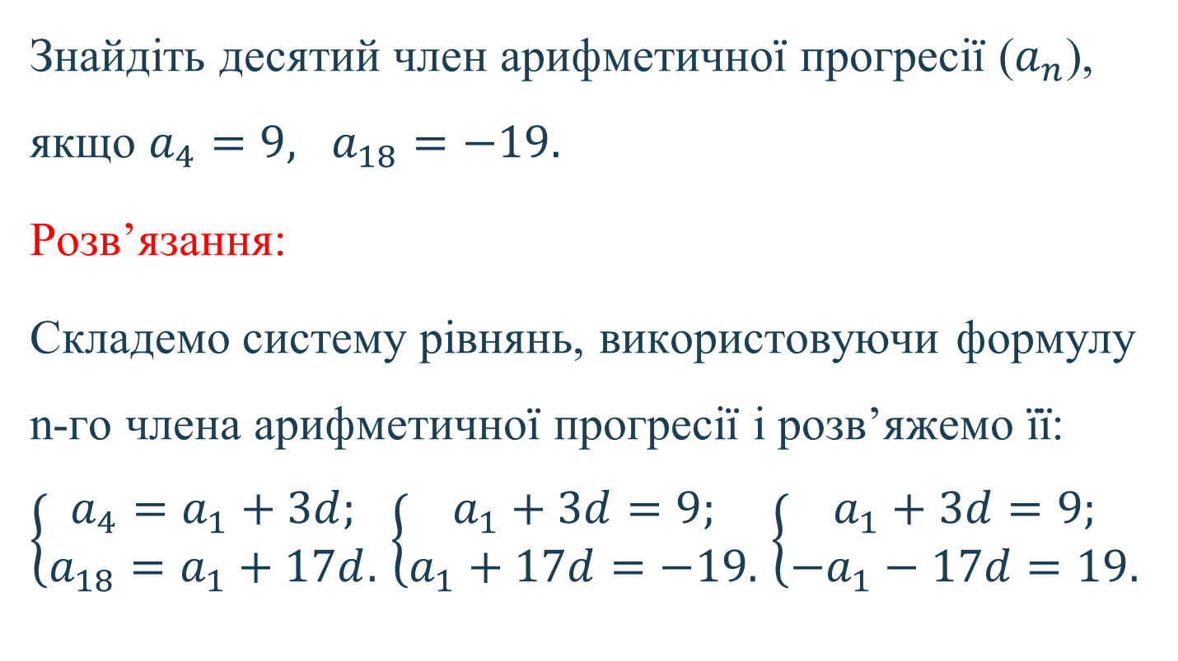
Задача 4
Знайдіть десятий член арифметичної прогресії ($a_{n}$), якщо $a_{4}=9, a_{18}=−19.$
Розв’язання:
Складемо систему рівнянь, використовуючи формулу n-го члена арифметичної прогресії і розв’яжемо її:
$\left\{\begin{aligned}a_{4}=a_{1}+3d; \\ a_{18}=a_{1}+17d.\end{aligned}\right.$ $\left\{\begin{aligned}a_{1}+3d=9; \\ a_{1}+17d=−19.\end{aligned}\right.$ $\left\{\begin{aligned}a_{1}+3d=9; \\ {−a}_{1}−17d=19.\end{aligned}\right.$

Slide 6
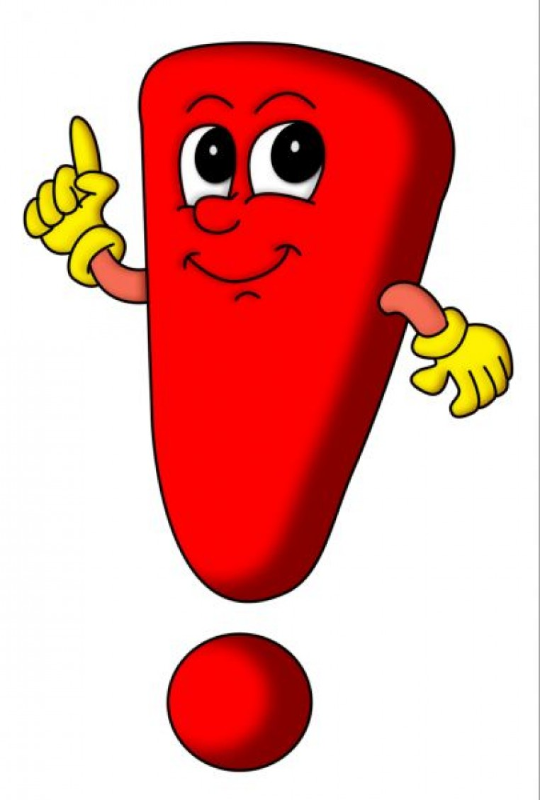
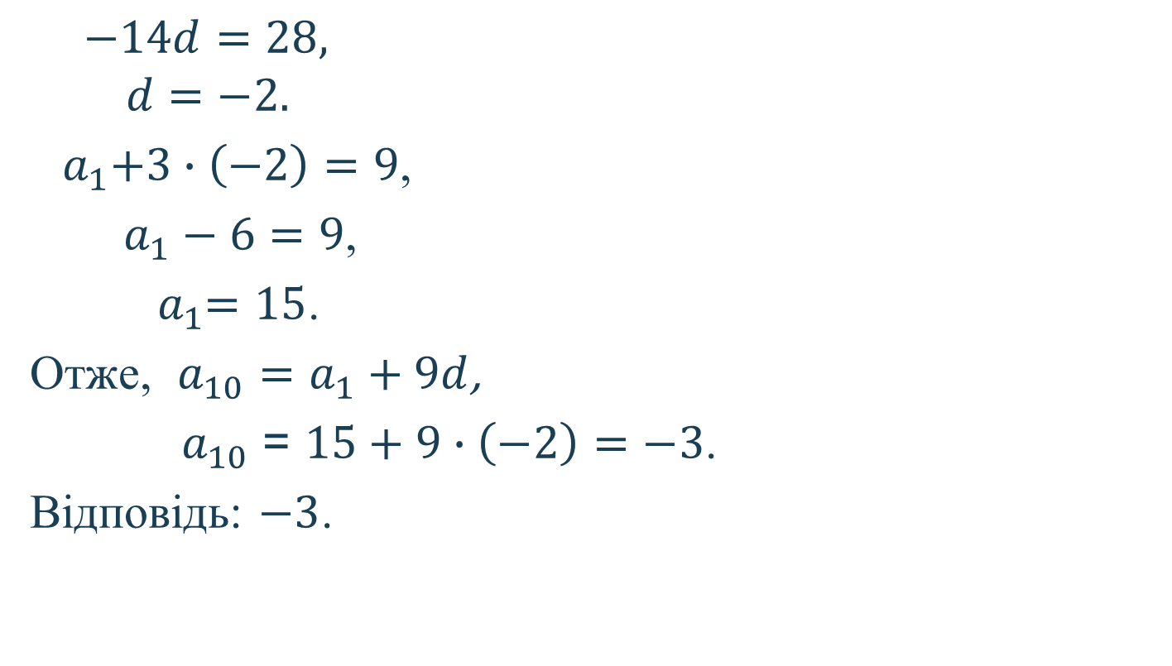
$−14d=28,$
$$d=−2.$$
${ a}_{1}+3∙\left(−2\right)=9$,
$a_{1}−6=9$,
${ a}_{1}=15$.
Отже, $a_{10}=a_{1}+9d$,
${ a}_{10}$ = $15+9∙\left(−2\right)=−3$.
Відповідь: $−3$.

Slide 7

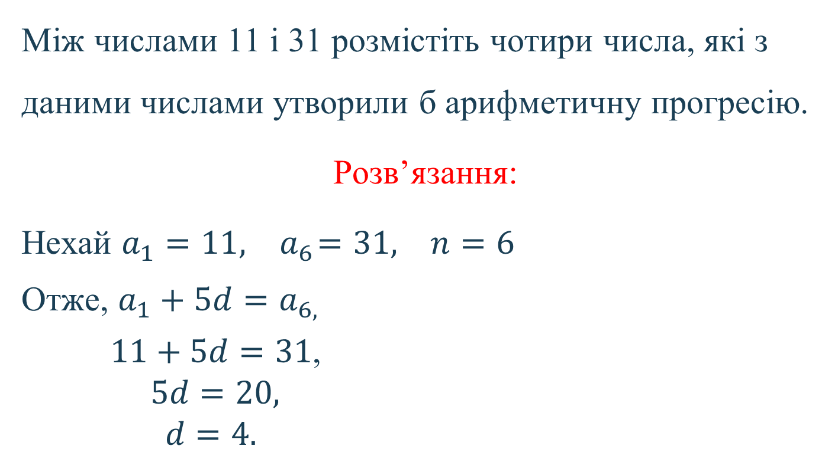
Задача 5
Між числами 11 і 31 розмістіть чотири числа, які з даними числами утворили б арифметичну прогресію.
Розв’язання:
Нехай $a_{1}=11, { a}_{6}=31, n=6$
Отже, $a_{1}+5d=a_{6,}$
$11+5d=31$,
$$5d=20,$$
$$d=4.$$

Slide 8

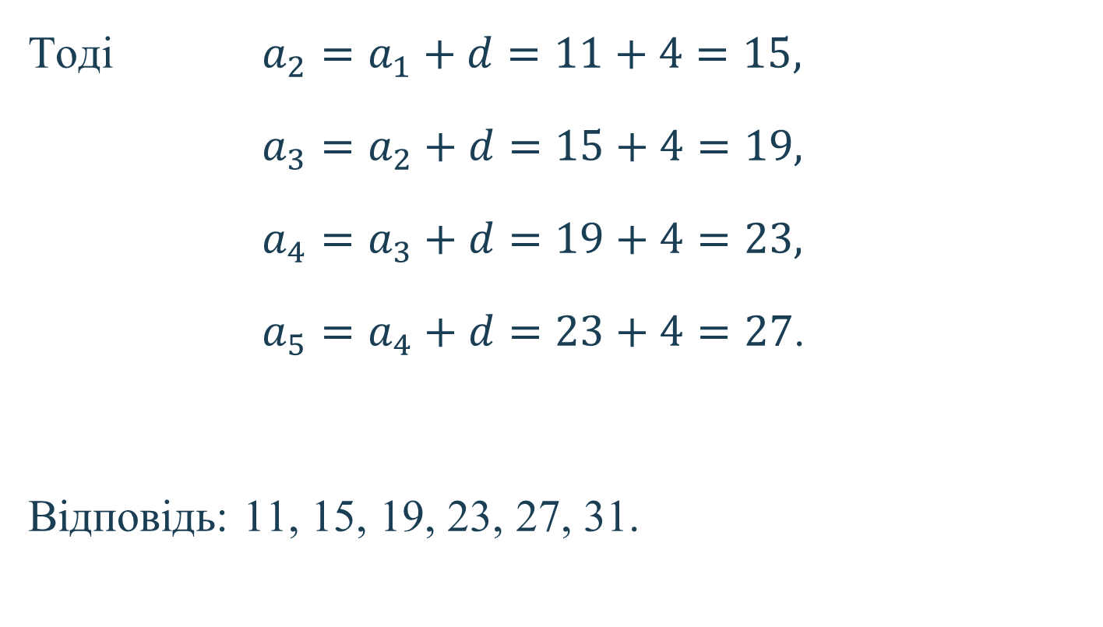
Тоді $a_{2}=a_{1}+d=11+4=15,$
$a_{3}=a_{2}+d=15+4=19,$
$a_{4}=a_{3}+d=19+4=23,$
$a_{5}=a_{4}+d=23+4=27$.
Відповідь: 11, 15, 19, 23, 27, 31.

Slide 9

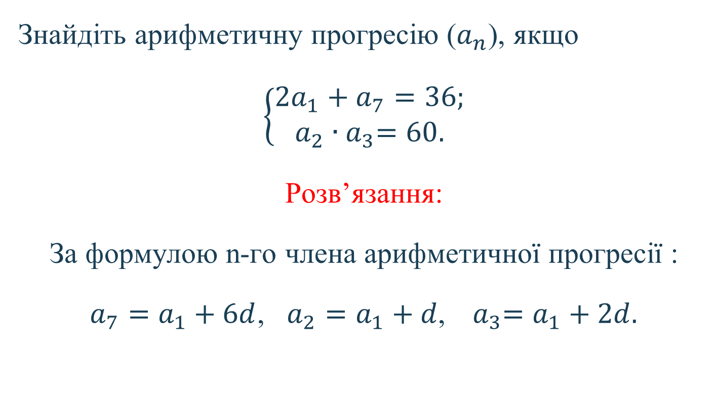
Задача 6
Знайдіть арифметичну прогресію ($a_{n}$), якщо
$$\left\{\begin{aligned}{2a}_{1}+a_{7}=36; \\ a_{2}{∙a}_{3}=60.\end{aligned}\right.$$
Розв’язання:
За формулою n-го члена арифметичної прогресії :
$a_{7}=$ $a_{1}+6d$, $a_{2}=$ $a_{1}+d$, ${ a}_{3}=$ $a_{1}+2d.$

Slide 10
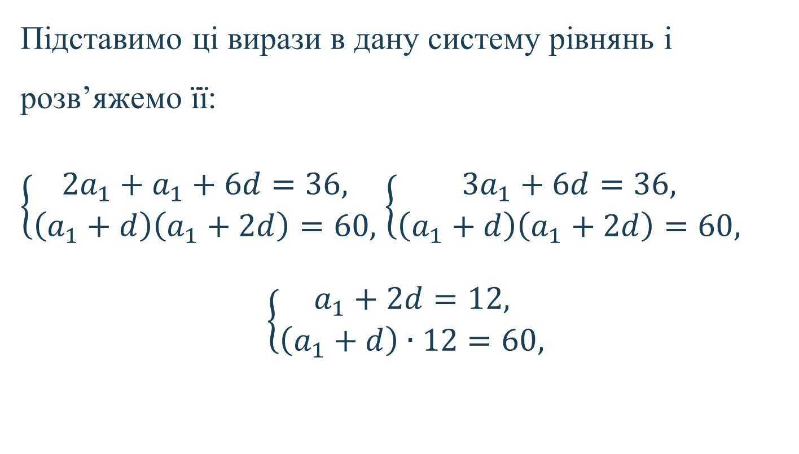
Підставимо ці вирази в дану систему рівнянь і розв’яжемо її:
$\left\{\begin{aligned}{2a}_{1}+a_{1}+6d=36, \\ \left(a_{1}+d\right)\left(a_{1}+2d\right)=60,\end{aligned}\right.$ $\left\{\begin{aligned}{3a}_{1}+6d=36, \\ \left(a_{1}+d\right)\left(a_{1}+2d\right)=60,\end{aligned}\right.$
$$\left\{\begin{aligned}a_{1}+2d=12, \\ \left(a_{1}+d\right)∙12=60,\end{aligned}\right.$$

Slide 11

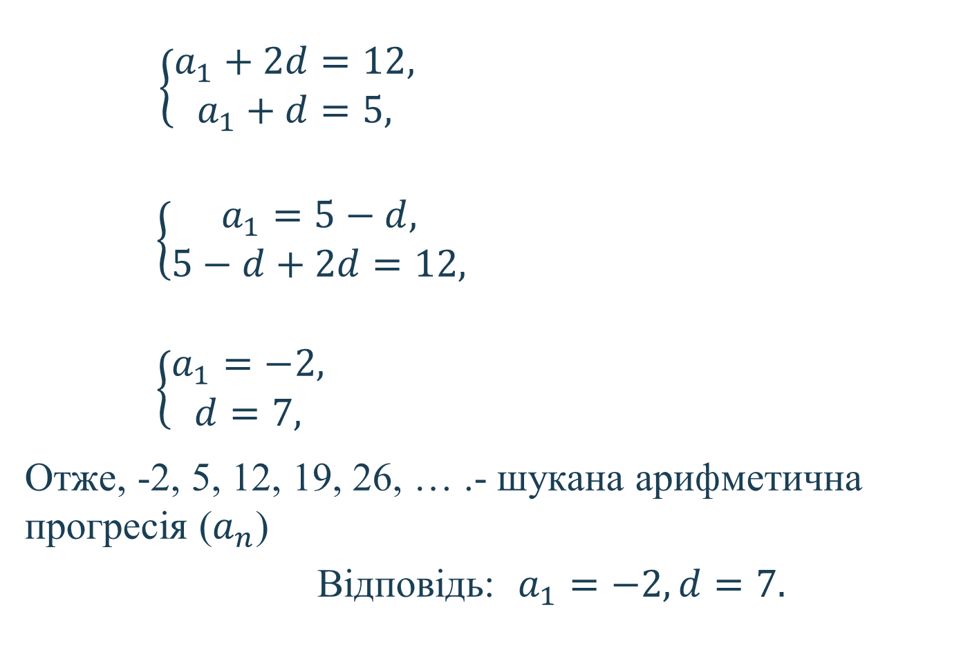
$\left\{\begin{aligned}a_{1}+2d=12, \\ a_{1}+d=5,\end{aligned}\right.$
$\left\{\begin{aligned}a_{1}=5−d, \\ 5−d+2d=12,\end{aligned}\right.$
$\left\{\begin{aligned}a_{1}=−2, \\ d=7,\end{aligned}\right.$
Отже, -2, 5, 12, 19, 26, … .- шукана арифметична прогресія ($a_{n}$)
Відповідь: $a_{1}=−2, d=7.$

Slide 12
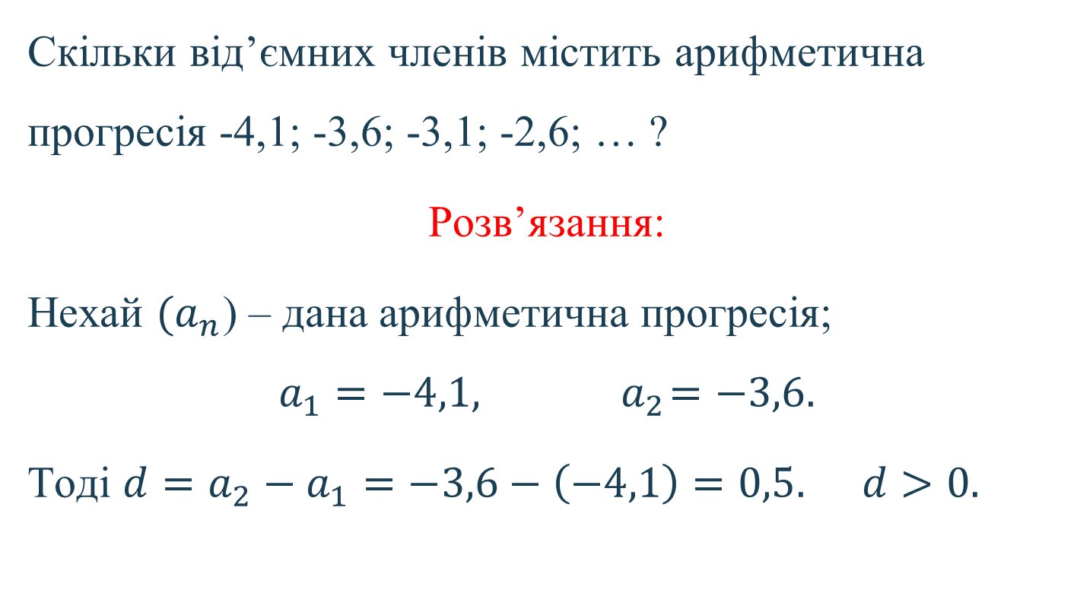
Задача 7
Скільки від’ємних членів містить арифметична прогресія -4,1; -3,6; -3,1; -2,6; … ?
Розв’язання:
Нехай ${(a}_{n}$) – дана арифметична прогресія;
$$a_{1}=−4,1,{ a}_{2}=−3,6.$$
Тоді $d=a_{2}−a_{1}=−3,6−\left(−4,1\right)=0,5. d>0.$

Slide 13
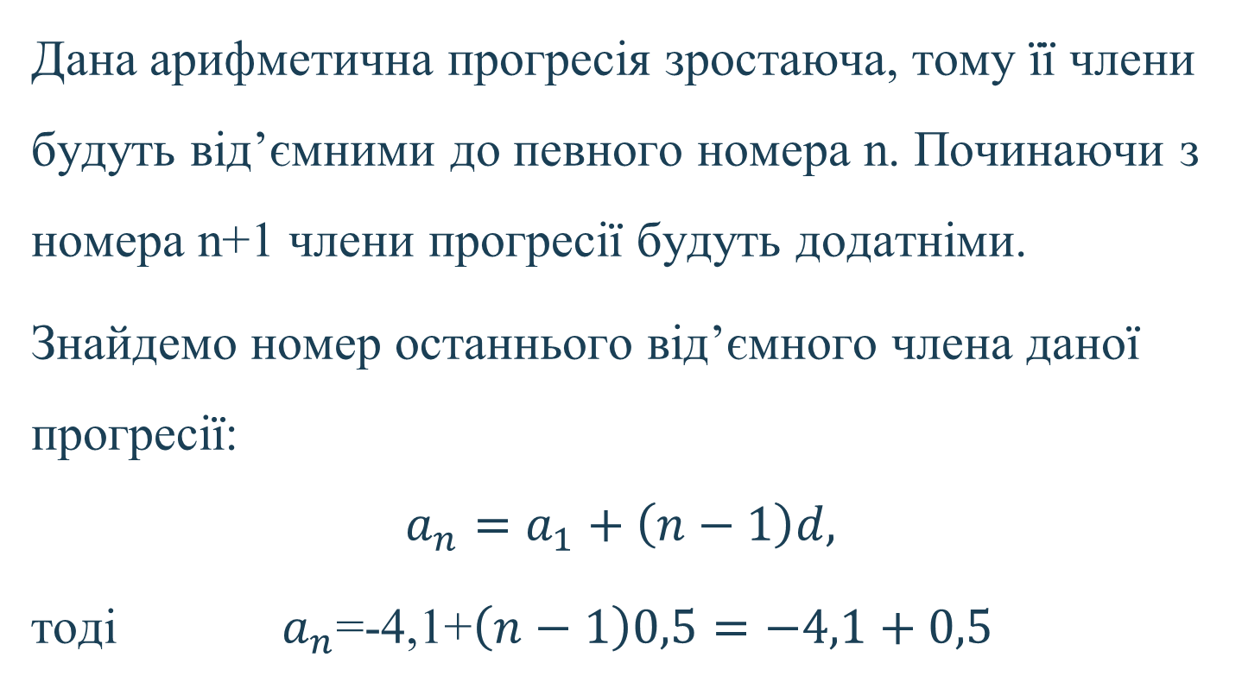
Дана арифметична прогресія зростаюча, тому її члени будуть від’ємними до певного номера n. Починаючи з номера n+1 члени прогресії будуть додатніми.
Знайдемо номер останнього від’ємного члена даної прогресії:
$$a_{n}=a_{1}+\left(n−1\right)d,$$
тоді $a_{n}$=-4,1+$\left(n−1\right)0,5=−4,1+0,5$

Slide 14

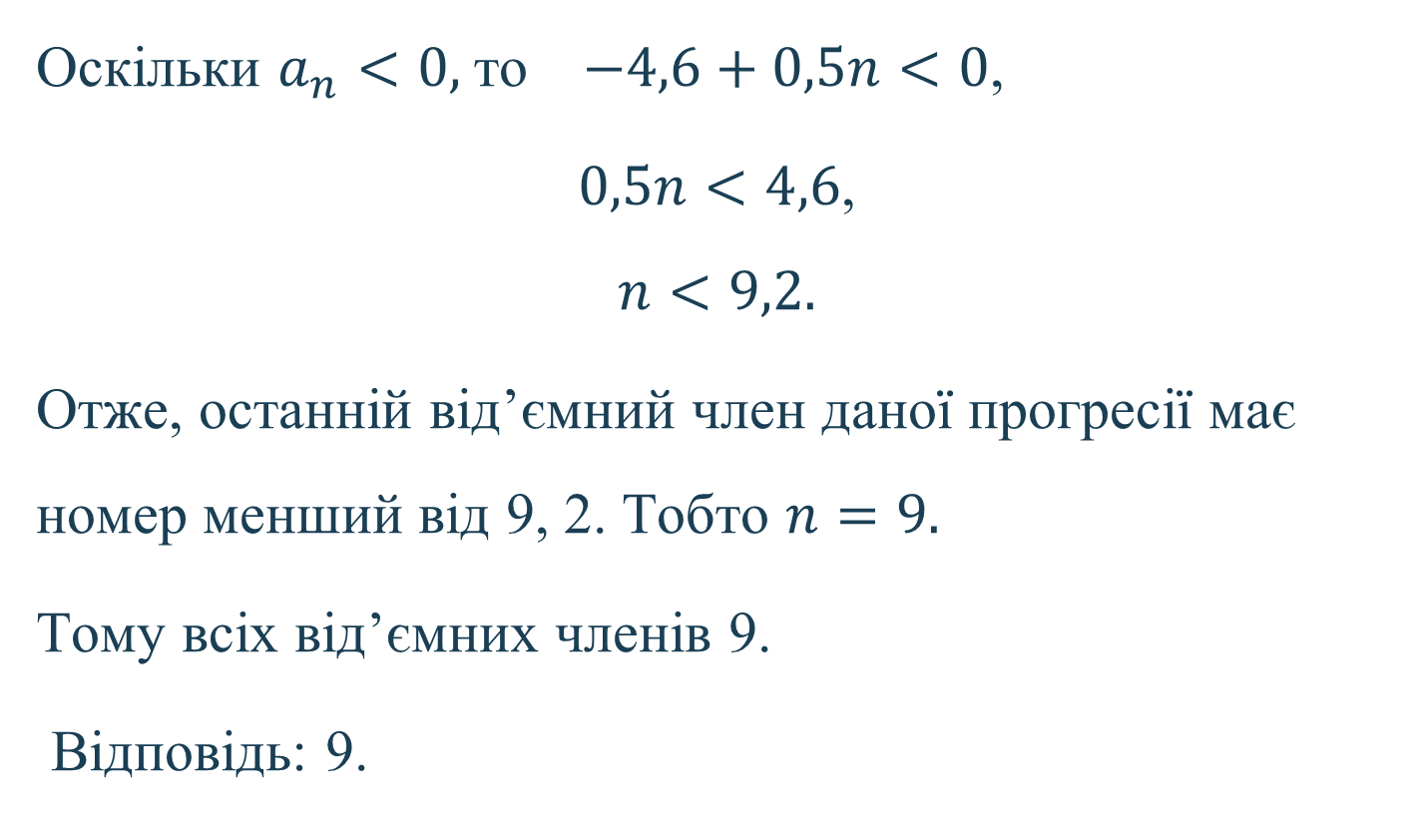
Оскільки $a_{n}<0,$то $−4,6+0,5n<0$,
$0,5n<4,6$,
$$n<9,2.$$
Отже, останній від’ємний член даної прогресії має номер менший від 9, 2. Тобто $n=9.$
Тому всіх від’ємних членів 9.
Відповідь: 9.

Slide 15

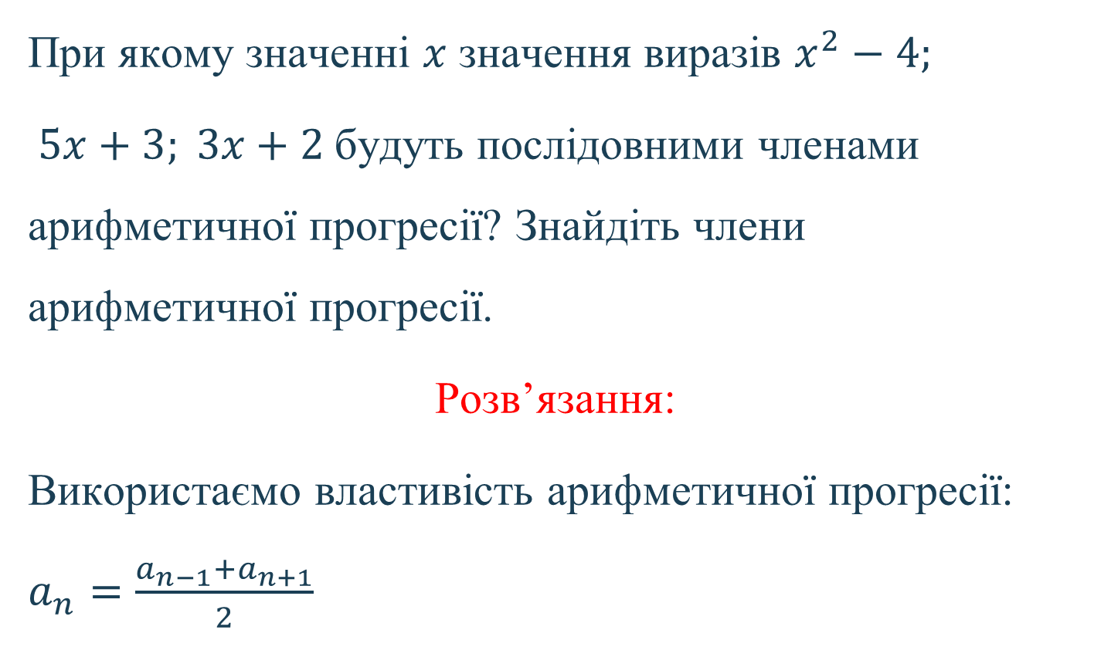
Задача 8
При якому значенні $x$ значення виразів $x^{2}−4;$
$5x+3; 3x+2$будуть послідовними членами арифметичної прогресії? Знайдіть члени арифметичної прогресії.
Розв’язання:
Використаємо властивість арифметичної прогресії: $a_{n}=\frac{a_{n−1}+a_{n+1}}{2}$

Slide 16

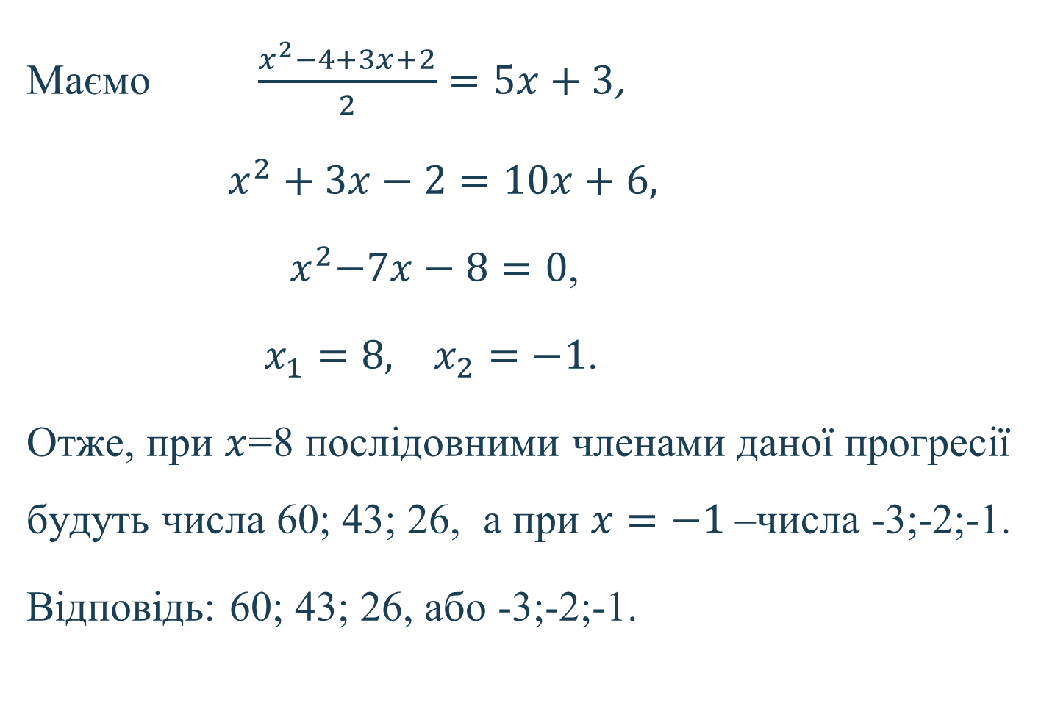
Маємо $\frac{x^{2}−4+3x+2}{2}=5x+3$,
$x^{2}+3x−2=10x+6,$
${ x}^{2}−7x−8=0$,
$x_{1}=8, x_{2}=−1$.
Отже, при $x$=8 послідовними членами даної прогресії будуть числа 60; 43; 26, а при $x=−1$–числа -3;-2;-1.
Відповідь: 60; 43; 26, або -3;-2;-1.

Slide 17

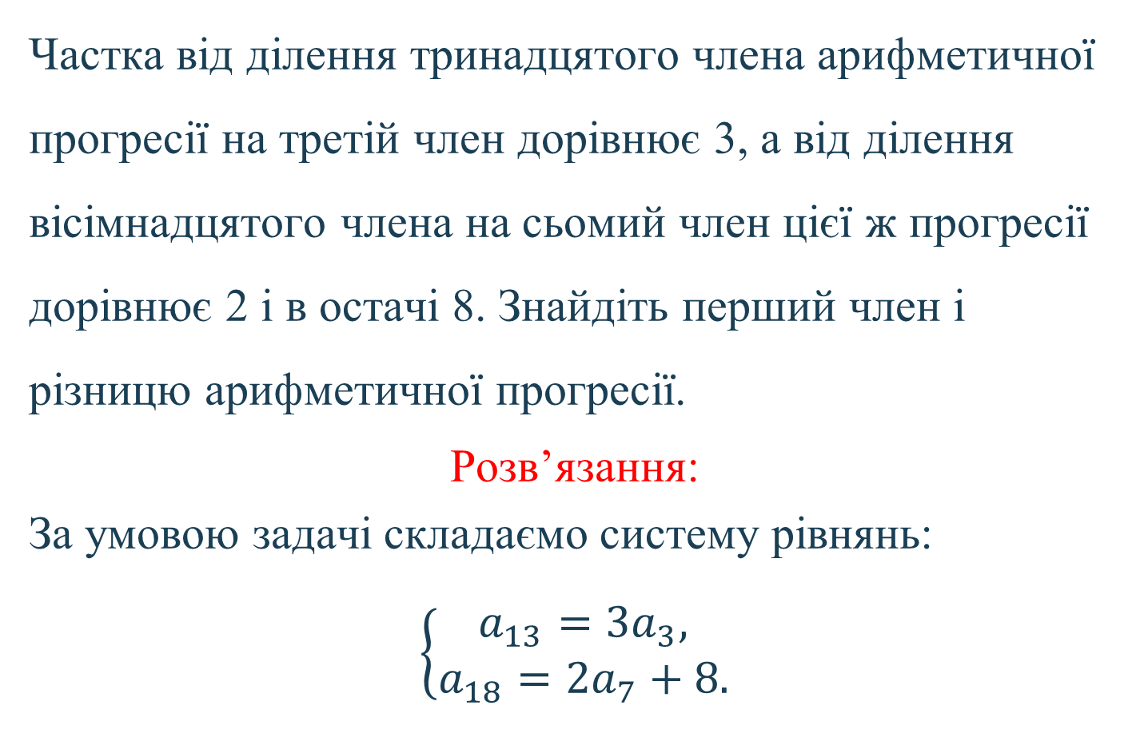
Задача 9
Частка від ділення тринадцятого члена арифметичної прогресії на третій член дорівнює 3, а від ділення вісімнадцятого члена на сьомий член цієї ж прогресії дорівнює 2 і в остачі 8. Знайдіть перший член і різницю арифметичної прогресії.
Розв’язання:
За умовою задачі складаємо систему рівнянь:
$$\left\{\begin{aligned}a_{13}={3a}_{3}, \\ a_{18}={2a}_{7}+8.\end{aligned}\right.$$

Slide 18

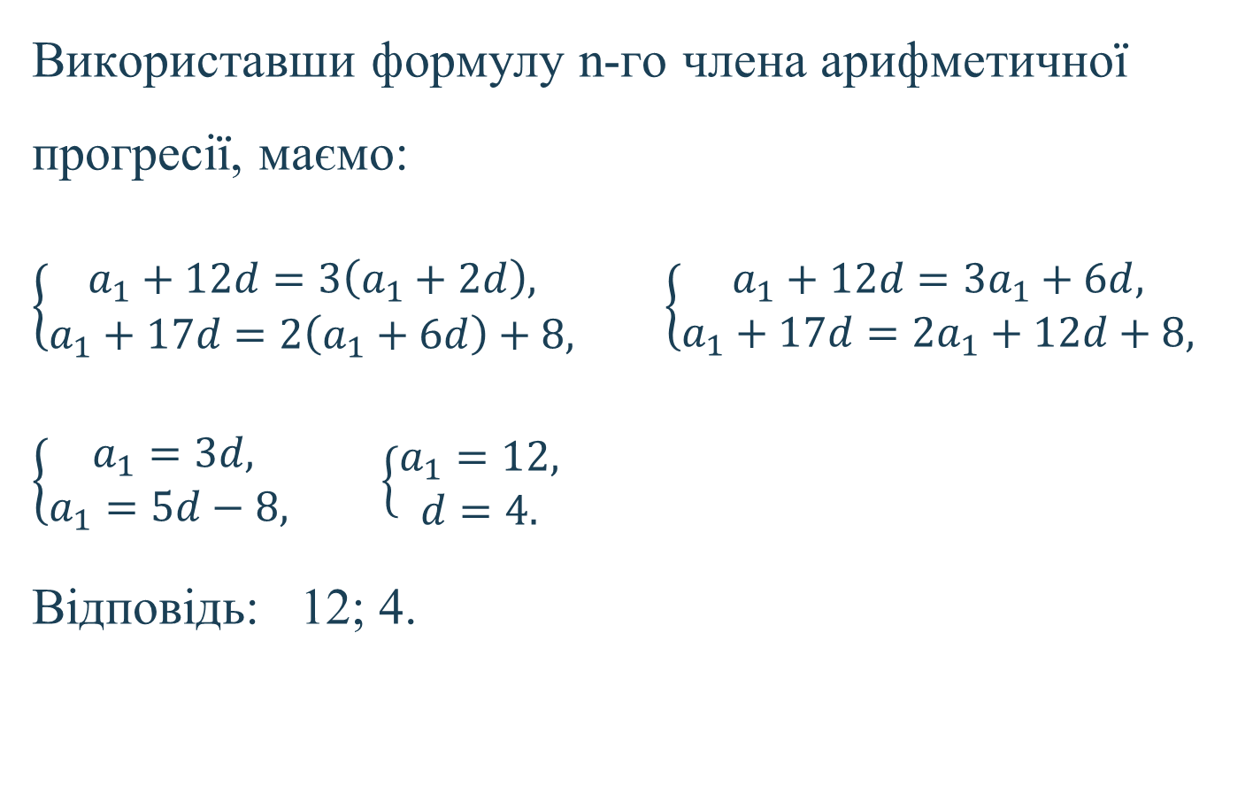
Використавши формулу n-го члена арифметичної прогресії, маємо:
$\left\{\begin{aligned}a_{1}+12d=3\left(a_{1}+2d\right), \\ a_{1}+17d=2\left(a_{1}+6d\right)+8,\end{aligned}\right.$ $\left\{\begin{aligned}a_{1}+12d=3a_{1}+6d, \\ a_{1}+17d=2a_{1}+12d+8,\end{aligned}\right.$
$\left\{\begin{aligned}a_{1}=3d, \\ a_{1}=5d−8, \end{aligned} \right.$ $\left\{\begin{aligned}a_{1}=12, \\ d=4.\end{aligned}\right.$
Відповідь: 12; 4.

Slide 19
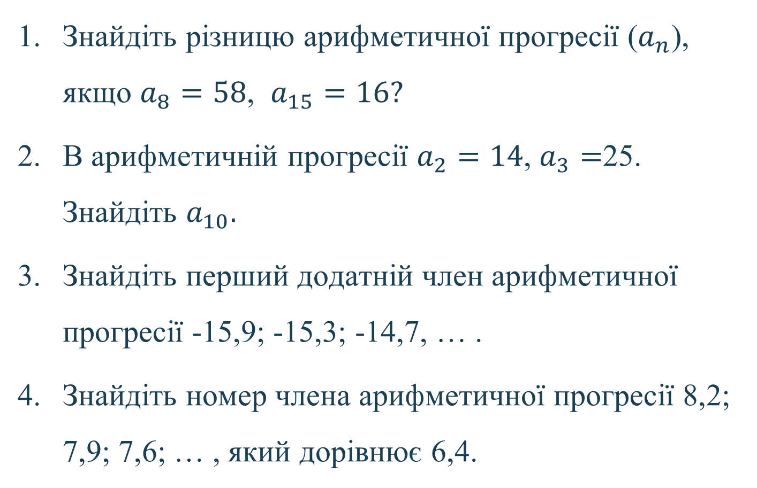
Завдання для самоперевірки
Знайдіть різницю арифметичної прогресії ($a_{n}$), якщо $a_{8}=58$, $a_{15}=16?$
В арифметичній прогресії $a_{2}=14$, $a_{3}=$25. Знайдіть $a_{10}.$
Знайдіть перший додатній член арифметичної прогресії -15,9; -15,3; -14,7, … .
Знайдіть номер члена арифметичної прогресії 8,2; 7,9; 7,6; … , який дорівнює 6,4.

Slide 20
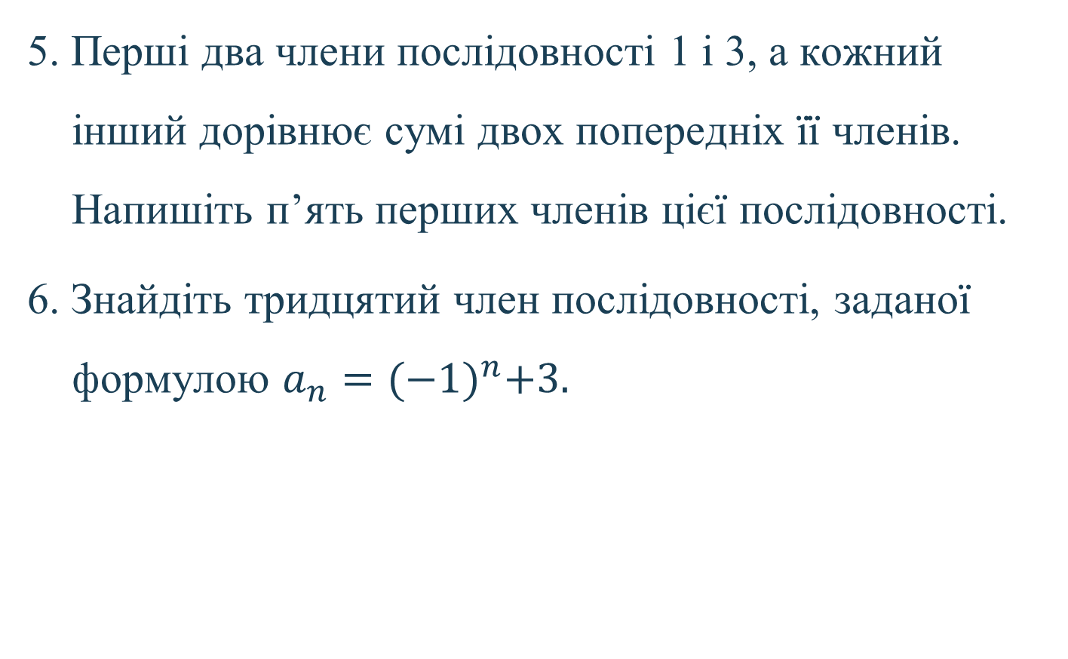
5. Перші два члени послідовності 1 і 3, а кожний інший дорівнює сумі двох попередніх її членів. Напишіть п’ять перших членів цієї послідовності.
6. Знайдіть тридцятий член послідовності, заданої формулою $a_{n}={(−1)}^{n}+3.$

Slide 21
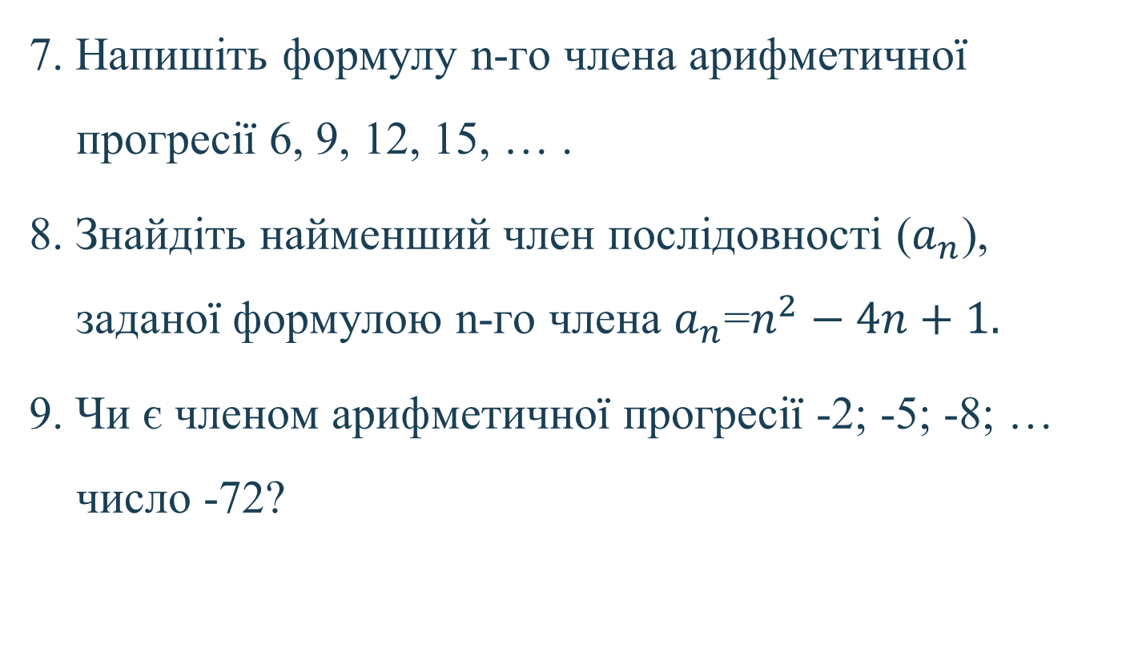
7. Напишіть формулу n-го члена арифметичної прогресії 6, 9, 12, 15, … .
8. Знайдіть найменший член послідовності ($a_{n}$), заданої формулою n-го члена $a_{n}$=$n^{2}−4n+1.$
9. Чи є членом арифметичної прогресії -2; -5; -8; … число -72?

Slide 22
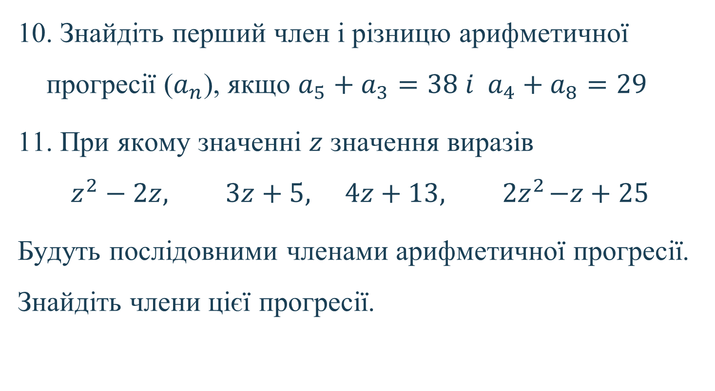
10. Знайдіть перший член і різницю арифметичної прогресії ($a_{n}$), якщо $a_{5}+a_{3}=38 i{ a}_{4}+a_{8}=29$
11. При якому значенні $z$ значення виразів
$$z^{2}−2z, 3z+5,{ 4z+13, 2z}^{2}−z+25$$
Будуть послідовними членами арифметичної прогресії. Знайдіть члени цієї прогресії.

Slide 23
12. Частка при діленні дев’ятого члена арифметичної прогресії на другий член дорівнює 5, а при діленні тринадцятого на шостий член цієї ж прогресії дорівнює 2 і в остачі 5. Знайти перший член і різницю арифметичної прогресії.

Slide 24
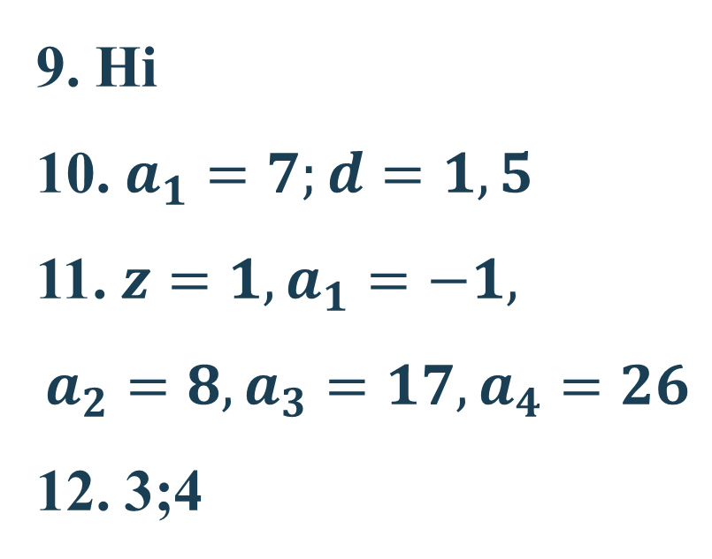
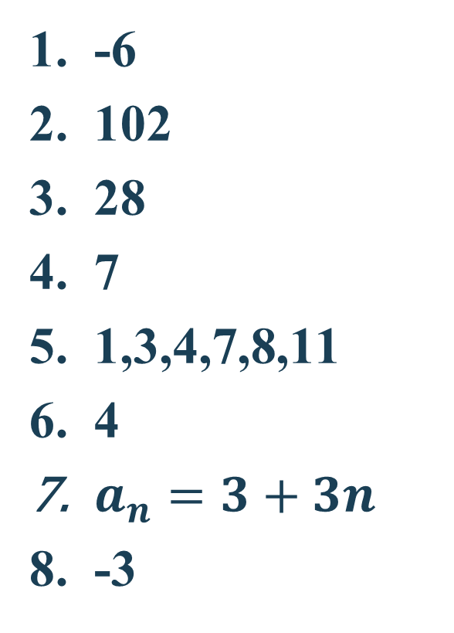
Відповіді
-6
102
28
7
1,3,4,7,8,11
4
$a_{n}=3+3n$
-3
9. Ні
10. $a_{1}=7;d=1,5$
11. $z=1, a_{1}=−1,$
$$a_{2}=8,a_{3}=17,a_{4}=26$$
12. 3;4

Slide 25

Успіхів Вам!

